Slide 1
De overgang
Jolande Koller
Openbaar Apotheker
2e apotheker Apotheek Koning & Mooy, Bussum
Notes:
Aansluiten op de voorgaande presentaties, met toevoegingen van adviezen NHG-standaard en zelfzorgmiddelen

Slide 2
Inhoud
Prescriptiecijfers uit de praktijk: adviezen NHG-standaard
Oestrogenen
Bijwerkingen
Interacties
Voor- en nadelen verschillende toedieningsvormen
Zelfzorgmiddelen
Notes:
Adviezen NHG-standaard ahv prescriptiecijfers uit de praktijk
Zelfzorgmiddelen: aantal veel voorkomende natuurlijke middelen die in veel zelfzorgmidddelen zitten

Slide 3
Hoeveel patiënten met de diagnose overgangsklachten heeft de huisarts in de praktijk?
Notes:
Grootste groep: 45-64 jaar. Zowel de prevalentie als incidentie het grootst is.
17 van de 1000 vrouwen vindt de klachten zo hinderlijk dat ze hiervoor naar de huisarts gaan.
In 2003 bedroeg deze incidentie nog 30. In de tussentijd veel publicaties over risico’s hormoonpreparaten, waardoor patienten ook terughoudender werden.
Incidentie: aantal nieuwe gevallen in een bepaalde periode gedeeld door het totale aantal personen in deze groep
Prevalentie: totaal aantal patiënten op een bepaald tijdstip

Slide 4
Kahoot.it
Pincode
Gebruikersnaam
Notes:
https://create.kahoot.it/
My cahoots

Slide 5
1. Aan hoeveel % van de vrouwen met overgangsklachten (45-64 jaar) schrijft de huisarts geneesmiddelen voor?
1%
4%
14%
25%
bron: GIPdatabank
Notes:
B
NHG heeft een terughoudend beleid wat betreft het voorschrijven van HST .
In 2001 bedroeg dit nog 5,6% Is dus iets gedaald.

Slide 6
2. Hormonale behandeling bij overgangsklachten wordt ontraden bij vrouwen:
a) die roken
b) die ouder zijn dan 63 jaar
c) met belaste familieanamnese voor depressie
Notes:
A
Leeftijd en depressie hebben hier niets mee te maken.
Roken is cardiovasculaire risicofactor, zie CVRM standaard

Slide 7
NHG standaard de overgang 2012 ontraadt hormonale behandeling aan vrouwen:
die roken en/of antihypertensieve of cholesterolverlagende medicatie gebruiken;
na een doorgemaakt myocardinfarct, CVA, diepe veneuze trombose of longembolie;
met trombofilie, zoals de aanwezigheid van de factor V Leiden mutatie of belaste familieanamnese voor veneuze trombose;
met een verhoogd risico op mammacarcinoom met, al dan niet in remissie zijnde, hormoonafhankelijke tumoren, zoals mamma- of endometriumcarcinoom;
ernstige leverfunctiestoornissen of cholestatische icterus tijdens zwangerschap;
met endometriose
Notes:
1-2 cardiovaculaire risicofactoren. Hormoontherapie verhoogt het risico op hartvaatziekten (CVA, trombo-embolie en actuut myocard infarct). Zie cvrm standaard.
3. Risico op trombo-embolie verhoogd met oestrogenen
4. Hormoontherapie verhoogt risico op mammacarcinoom
5. Lever speelt een belangrijke rol bij het metabolisme van oestrogenen.
6. Het is aangetoond dat systemische oestrogeen-monotherapie tot meer endometriumhyperplasie leidt (bewijskracht niveau A1)49 .

Slide 8
Behandeling overgangsklachten
Niet-medicamenteuze behandeling en voorlichting heeft voorkeur
Hormoonsuppletietherpie
Bewezen effectief, maar..
Ernstige bijwerkingen: * mammacarcinoom
* veneuze trombo-embolie
* Acuut Myocard Infarct
* CVA
→ Bepaal risicofactoren!
Daarom altijd in een zo laag mogelijke effectieve dosering en een zo kort mogelijke behandelduur!
Notes:
-Voorlichting volstaat vaak, medicamenteuze behandeling zelden nodig. Terug te zien in 4%.
-Het zijn namelijk hinderlijke klachten, maar de bijwerkingen zijn hoewel zeldzaam, potentieel ernstig. –Wel bewezen effectief, ook atypische klachten verminderen.
-Risicofactoren, zie vorige sheet.
-Zo kort mogelijk: zie volgende sheet

Slide 9
Zo kort mogelijk behandelen
Therapie vasomotorische klachten
Evaluatie effect na 3 maanden
Op proef staken na 6 maanden
Eventueel verlenging met 6 maanden
Therapie vaginale atrofie
Evaluatie effect na 6 weken
Op proef staken na 3 tot 6 maanden
Notes:
-Vermindering van de menopauzale symptomen wordt tijdens de eerste weken van de behandeling bereikt.
Vasomotore klachten
-Na 3 maanden evaluatie effect. Verhoging dosering wordt niet aanbevolen, evt. switch
-Na 6 maanden op de proef staken. Klachten kunnen binnen 1-2 weken terugkeren. Dan verlenging met 6 maanden.
-Hoe langer gebruik, hoe groter het risico op ernstige bijwerkingen.
Vaginale Atrofie
- Bewijs voor effect en veiligheid op de lange termijn ontbreekt.

Slide 10
3. Bij staken van hormoontherapie is afbouwen van de medicatie noodzakelijk
a) Juist
b) Onjuist
Notes:
Onjuist

Slide 11
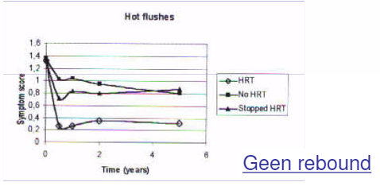
Staken met hormoontherapie
Bron: Vestergaard et al. Maturitas 2003; 46:123-32
Notes:
-Na staken HST blijven klachten minder dan dat deze zonder HST waren.
-Geen rebound effect dat klachten terugkomen of zelfs ineens weer verergeren.
-Let wel: clonidine heeft wel een rebound hypertensie en dient afgebouwd te worden.

Slide 12
4. Welke medicatie wordt het meest voorgeschreven bij patiënten met overgangsklachten?
Oestrogenen
Oestrogenen in combinatie met progestagenen (seq en continu)
Tibolon
Clonidine
Notes:
A
Zie volgende sheet

Slide 13
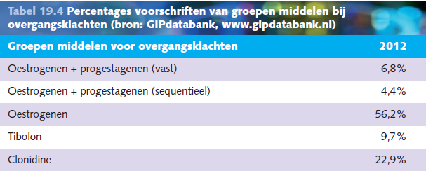
4. Welke medicatie wordt het meest voorgeschreven bij patiënten met overgangsklachten?
Notes:
Cijfers uit 2012
-Tibolon wordt ontraden. Tibolon verhoogt, in tegenstelling tot combinatietherapie, het risico op endometriumcarcinoom. Ook geeft het middel een verhoogd risico op mammacarcinoom en in belangrijke mate wordt bij met name oudere vrouwen het risico op een CVA verhoogd.
- Opvallend nog vrij hoog gebruik tibolon: wellicht nu minder gebruik. Cijfers uit 2012. Bij mij in de apotheek maar een handje vol. Niet door huisartsen gestart, soms door specialist.
-Clonidine toch vrij vaak voorgeschreven ondanks dat het opvliegers nauwelijks vermindert volgens NHG.
-Oestrogenen de grootste plaats, daarom daar nu verder op in.

Slide 14
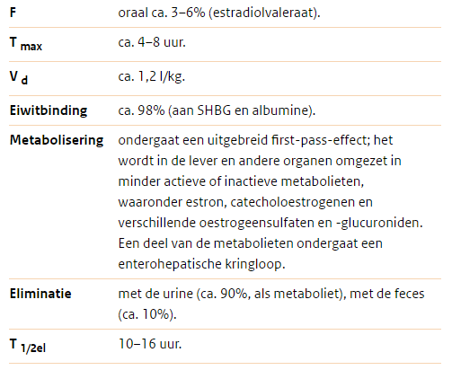
Farmacokinetiek Estradiol - oraal
Bron: Farmacotherapeutisch Kompas
Notes:
Al eerder besproken, ik ga er hierna verder op in

Slide 15
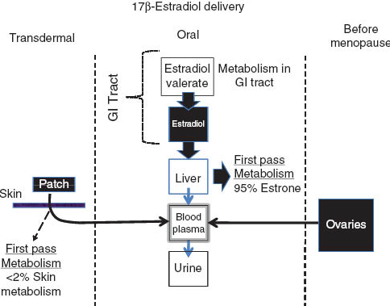
Metabolisme First-pass effect afhankelijk van toedieningsvorm
First-pass effect bepaalt de biologische beschikbaarheid
Oraal: 3-6%
Transdermaal: >98%
Vaginaal:
voornamelijk lokale werking, enige systemische absorptie
Notes:
-Orale toediening: Bij orale toediening is de biologische beschikbaarheid laag, vanwege het uitgebreide 'first pass'-effect. Estradiol wordt hierbij snel omgezet tot onder andere de minder actieve oestrogenen (metabolieten). Bij transdermale en vaginale toediening wordt dit 'first pass'-effect omzeild.
-Toch transdermaal ook bijwerkingen in de lever door enterohepatische kringloop.

Slide 16
Veel voorkomende bijwerkingen hormoongebruik oraal/transdermaal
Reacties op toedieningsplaats (alleen transdermaal)
Pijnlijke borsten
Onregelmatig vaginaal bloedverlies
Misselijkheid
Hoofdpijn
Depressie
Beenkrampen
Gewichtsverandering
Bron: Farmacotherapeutisch Kompas en NHG-standaard de overgang
Notes:
-Bron FK, maar ook diverse onderzoeken naar gedaan. Met name pijnlijke borsten en doorbraakbloedingen.
-Opvallend: weinig verschillen tussen oraal en transdermale toediening! Je zou verwachten vanwege het first-pass effect dat oraal meer bijwerkingen geeft.
-Transdermaal wel als enige reacties op toedieningsplaats

Slide 17
Veel voorkomende bijwerkingen hormoongebruik vaginaal
Vaginale afscheiding
Vaginale bloedingen
Onaangenaam gevoel in de vagina
Vaginale candidiasis
Pijnlijke of vergroting van de borsten
Misselijkheid
Bron: Farmacotherapeutisch Kompas en NHG-standaard de overgang
Notes:
Lokale bijwerkingen, maar toch ook systemische bijwerkingen gemeld is opvallend gezien geringe systemische absorptie

Slide 18
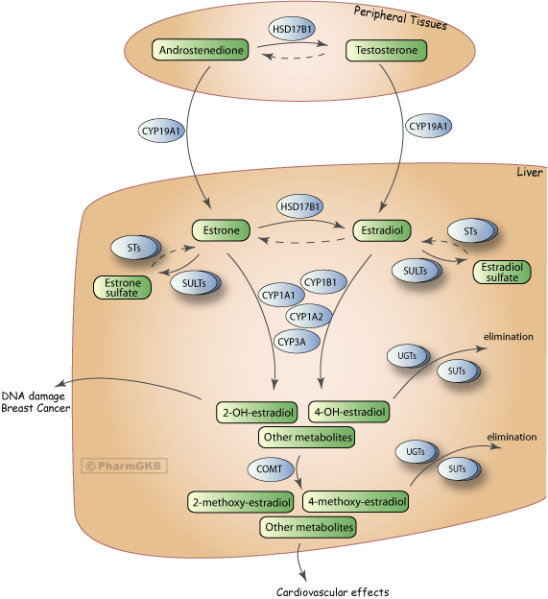
Interacties oestrogenen
Tamoxifen, aromataseremmers
Leverenzyminducerende geneesmiddelen
Sint-Janskruid
Anti-epileptica
Antivirale middelen (HIV)
Geneesmiddelen die via CYP3A4 worden gemetaboliseerd met smalle therapeutische breedte
Theofylline
Ciclosporine
Tacrolimus
Fentanyl
Notes:
-Tamoxifen/aromataseremmers: anti-oestrogeen. Kunnen elkaars werking verminderen
-Niet beoordeeld: verminderde werking door geneesmiddelen die werkzaam zijn in de lever.
-Zorgt beide voor een verminderde werkzaamheid
-Omdat transdermaal nauwelijks first-pass effect heeft is de mate van interactie minder. Wel enterohepatische kringloop, dus wel deels invloed. Onbekend in welke mate precies.

Slide 19
5. Welke toedieningsvorm oestrogeen schrijven huisartsen het meeste voor?
Oraal
Transdermaal
Vaginaal
Notes:
C, zie volgende sheet

Slide 20
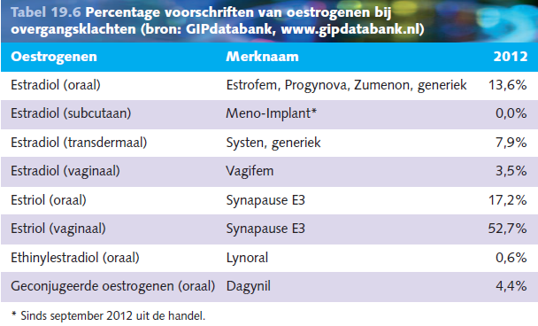
Welke toedieningsvorm oestrogeen schrijven huisartsen het meeste voor?
1. Vaginaal 56,2%
2. Oraal 35,8%
3. Transdermaal 7,9%
Notes:
Vaginaal. Meestal synapause ovule.
Subcutaan: meno-implant UDH, Dagynil (geconjugeerd oestrogeen) sinds begin dit jaar ook UDH.

Slide 21
Toedieningsvormen oestrogenen
Toediedingsweg | Voordelen | Nadelen
Oraal | Gebruiksgemak | First-pass effect in de lever Bijwerkingen Geneesmiddeleninteracties
Transdermaal | Geen first-pass effect in de lever Waarschijnlijk geen verhoogde kans op veneuze trombo-embolie (bewijs niveau B) Constante plasmaspiegels Verandering 2 keer per week Betere therapietrouw | Correcte toepassing van de pleister Esthetisch Lokale reacties (irritaties, allergieën, etc.)
Vaginaal | Nauwelijks systemische resorptie Toevoeging progestageen niet noodzakelijk Effectiever in reduceren frequentie urineweginfecties dan orale toediening | Langetermijneffecten onbekend Niet werkzaam bij vasomotorische klachten
Notes:
Een verschil tussen de diverse toedieningsroutes is gelegen in het vermijden c.q. reducerenvan de invloed op de lever, waardoor o.a. risicofactoren voor hart- en vaatziekten, zoals lipiden,stollingsfactoren, ontstekingsfactoren, alsook eiwitten als angiotensinogeen en SHBG anders wordenbeïnvloed. Over de betekenis van deze invloeden voor de individuele vrouw is nog weinig bekend, hoeweltransdermale toediening waarschijnlijk niet gepaard gaat met een verhoogde kans op veneuzetrombo-embolie.
-Pleisters: achterkant heup, buik of rug. Niet op de borst!
-Vaginaal: Toevoeging van een progestageen is niet nodig, want systemische resorptie gering → hierbij treedt geen endometriumstimulatie op. Langetermijneffecten zijn echter niet bekend.

Slide 22
Toedieningsvormen oestrogenen - keuze
Bij vaginale klachten: voorkeur voor lokale behandeling.
Vasomotorische klachten: systemisch toegediende oestrogenen verminderen vasomotorische klachten het meest effectief.
Systemische toediening: transdermale en intranasale toediening even effectief als orale toediening (bewijskracht niveau A2)
Hogere kans op veneuze trombo-embolie: Transdermaal
(bij vrouwen met anticonceptiewens kan dit in combinatie met spiraaltje)
Vaginale toediening effectiever bij verminderen van de frequentie recidiverende urineweginfecties (bewijskracht niveau B)
Toedieningsfrequentie, eventuele overgevoeligheid voor een bepaalde toedieningsvorm, alsook de persoonlijke voorkeur.
Notes:
-Liefst lokaal ivm bijwerkingen. Vaginale klachten voorkeur voor vaginale behandeling.
- Vasomotorische klachten: systemisch effectiever dan vaginaal
-Indien je kiest voor systemische toediening: transdermaal even effectief als oraal
-Hogere kans op veneuze trombo-embolie: bijv. als BMI > 30 kg/m².
-NHG noemt persoonlijke voorkeur als belangrijkste overweging voor de keuze in de toedieningsvorm.

Slide 23
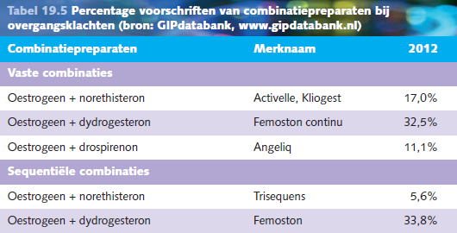
Keuze combinatiepreparaat
NHG voorkeur voor dydrogesteron of norethisteron
Drospirenon: verhoogd risico op veneuze trombo-emboliën en er is weinig ervaring mee opgedaan

Slide 24
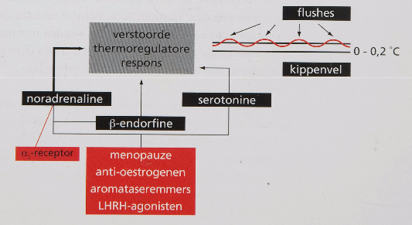
Andere medicamenteuze behandelvormen
Hormonaal
Tibolon
Ontraden wegens verhoogd risico op endometriumcarcinoom, mammacarcinoom en bij oudere vrouwen op een CVA
Niet-Hormonaal
Clonidine
alleen bij opvliegers door tamoxifen
Niet effectief, wel bijwerkingen
SSRI’s
Worden ontraden
Notes:
Clonidine:
-is een bloeddrukverlagend middel met centraal aangrijpende α-adrenerge activiteit.
-Vermindert alleen bij tamoxifen gebruikers 1 opvlieger per dag. Dus alleen bij tamoxifen gebruikers! Bij opvliegers door de overgang geen effect.
-Bijwerkingen zijn slaperigheid en droge mond. Staken van de behandeling dient door uitsluipen te gebeuren ter voorkoming van een rebound bloeddrukstijging.
SSRI’s:
-Hiervoor geldt hetzelfde als voor clonidine. Alleen effect bij vasomotore klachten door tamoxifen. -Maar!! CI bij tamoxifen gebruik, in verband met het toegenomen risico op sterfte ten gevolge van
mammacarcinoom.

Slide 25
6. Hebben plantaardige middelen een plaats binnen de behandeling van overgangsklachten?
Ja
Nee
Notes:
B, volgens NHG standaard niet.

Slide 26
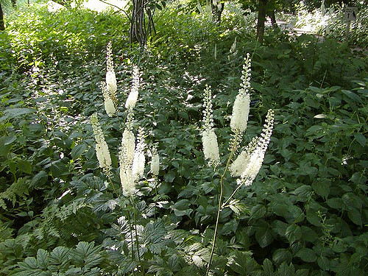
Plantaardige middelen
Middel | Effect | Bijwerking | Interactie
Cimicifuga Racemosa (Zilverkaars, Black Cohosh) | Centraal (Dopamine, Serotonine) | Leverfunctiestoornissen hoofdpijn, duizeligheid en gastro-intestinale klachten | Anticoagulantia
HYPERICUM (Sint Janskruid) | Antidepressivum | Lichtovergevoeligheid | Anticonceptiepil Diverse belangrijke interacties! Status UA
Don Quai | Reguleren menstruele cyclus en bestrijden opvliegers | Onbekend | Anticoagulantia
Ginkgo Biloba (Japanse notenboom) | Tegen geheugenverlies, verminderen sufheid, verbeteren bloeddoorstroming | Goed verdragen | Anticoagulantia Thiazidediuretica Trazodon Cyclosporine MAO-remmers
Bron: NHG-standaard de overgang
menopauze studie gids, Barentsen en van de Weijer, 2004.
Notes:
-Zilverkaars is het meest bekende en gebruikte middel. Ook op het plaatje te zien. Wortel heeft werking.
-Effecten:
Zilverkaars centraal effect: serotonine, dopamine. Ook daarmee gepaard gaande bijwerkingen.
Sint-janskruid: zeer bekend antidepressivum
Don Quai: cyclus reguleren en tegengaan opvliegers
Ginkgo Biloba: gunstige effecten op geheugen. Ook bij etalagebenen.
-Belangrijk: bijwerkingen en interacties. Onderschat dit niet! Hypericum is daarom UA.
-Geen geregistreerde geneesmiddelen, dus weinig onderzoek gedaan. Zowel naar de effecten als de bijwerkingen en interacties.

Slide 27
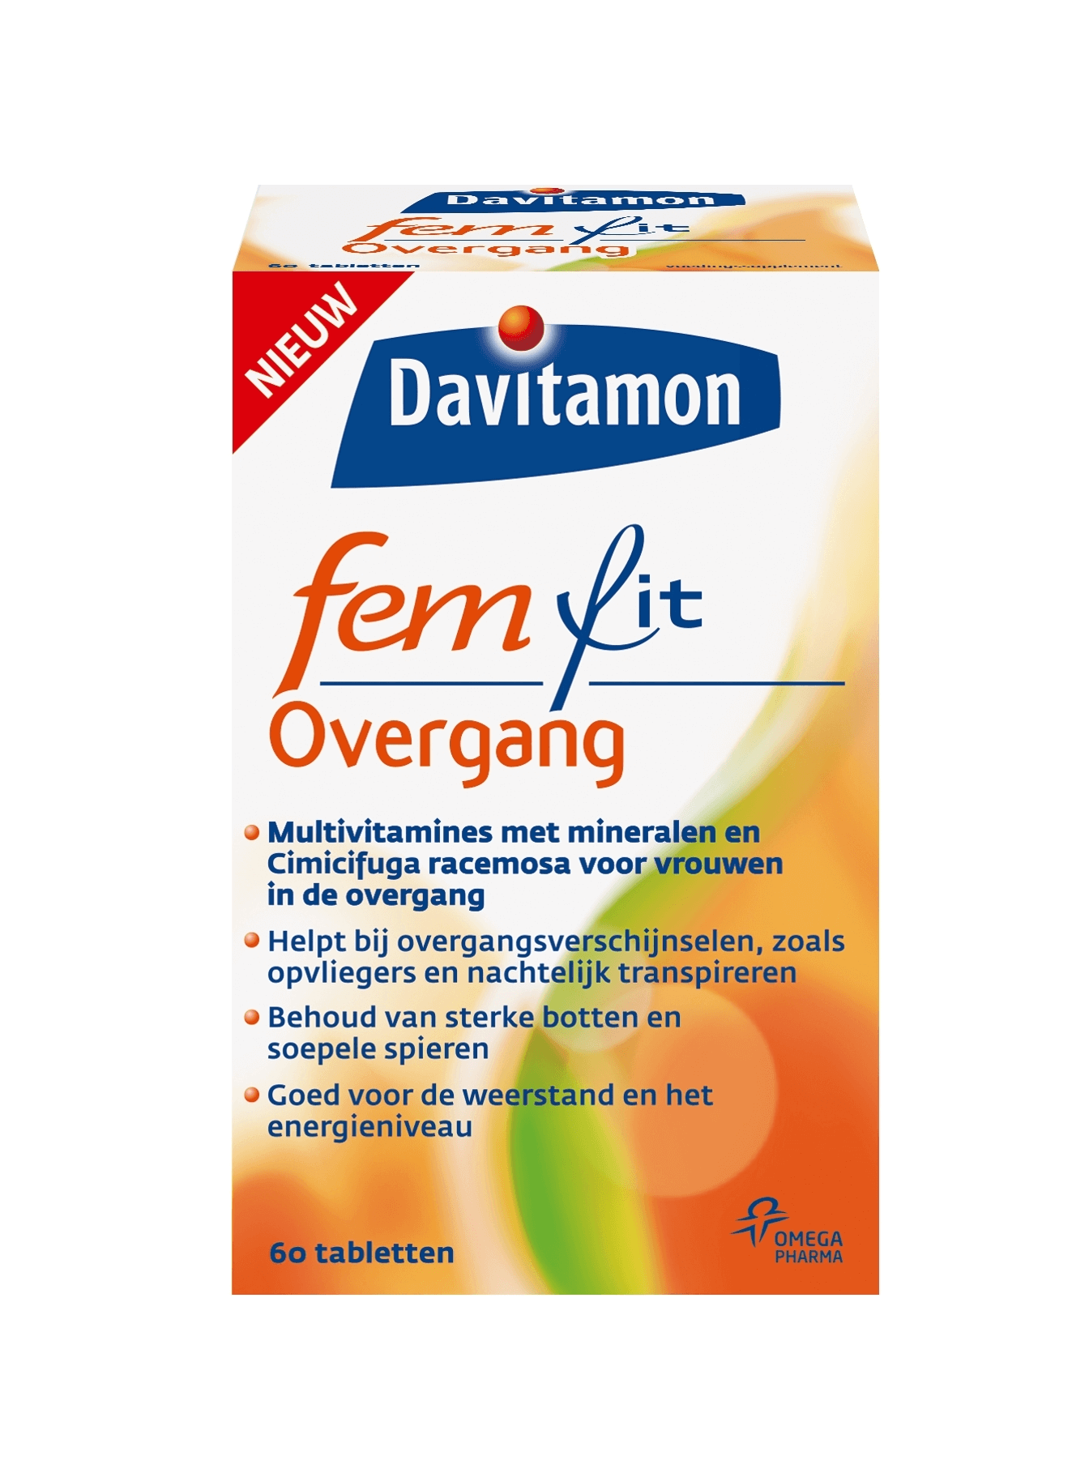
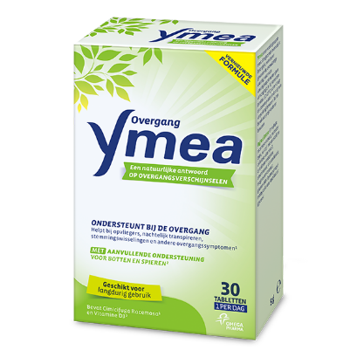
Voorbeelden
Famosan A. Vogel
Sint-Janskruid
Citroenmelisse
Zilverkaars
Ymea
Zilverkaars
Vitamine D
Notes:
Zonder recept bij drogist
Famosan van A. Vogel heel bekend.
-Diverse producten: A Vogel totaal: ook zilverkaars. Zink, Magnesium (vermoeidheid, spieren)
-Davitamon: multivitamine en zilverkaars.

Slide 28
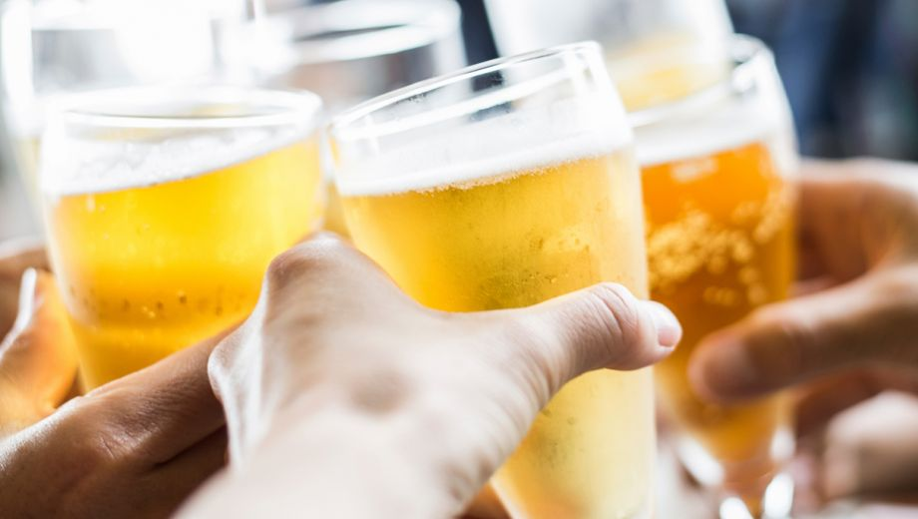
Fyto-oestrogenen
Worden door darmbacteriën omgezet in equol, een zwak oestrogeen
Komen voor in:
Groenten, fruit en graanproducten (soja, linzen, kikkererwten, lijnzaad, hop)
Voedingssupplementen
Verschillende soorten fyto-oestrogenen:
Isoflavonen
Lignanen
Coumestanen
Notes:
Daadwerkelijk oestrogene werking. Kan dus ook dezelfde bijwerkingen geven.

Slide 29
Maar…
Er is geen bewijs dat fyto-oestrogenen werkzaam zijn in de behandeling van vasomotore klachten
Er zijn aanwijzingen dat fyto-oestrogenen een stimulerende werking hebben op borstkankercellen in vitro
Bron: NHG-standaard Overgang; menopauze studie gids, Barentsen en van de Weijer, 2004.
Notes:
-Weinig onderzoek, zowel naar de effecten als de bijwerkingen en interacties.
Eerst moeten de effecten van fyto-oestrogenen op verschillende weefsels goed worden gedocumenteerd. Tevens moeten er resultaten van prospectief en gerandomiseerd onderzoek naar de werking en de bijwerkingen beschikbaarkomen. Pas dan is het mogelijk om te oordelen over de voordelen maar ook over de gevaren van deze producten.
-Als voorbeeld Soja op de volgende sheet

Slide 30
Soja
Isoflavonen: genisteïne, daidzeïne en glyceteïne
In Azië komt minder borstkanker voor
Er zijn aanwijzingen dat deze fyto-oestrogenen een stimulerende werking hebben op borstkankercellen in vitro
De veiligheid van hoge doses soja bij hormoongevoelige borstkanker staat ter discussie.
Effect op overgangsklachten niet aangetoond
Bron: Oncoline.nl
Notes:
-Uit onderzoek komt naar voren dat Aziatische vrouwen die van kinds af aan dagelijks (2 tot 3) sojaproducten gebruiken, mogelijk een kleinere kans hebben op het krijgen van borstkanker. Vervolgonderzoek moet aantonen of het beschermende effect wel puur door de soja komt. Mogelijk hebben ook andere aspecten van de Aziatische keuken en leefstijl invloed op het ontstaan van borstkanker.
-Goed epidemiologisch onderzoek van deze verbanden, waarbij rekening wordt gehouden met 'confounders', is schaars. Tevens zijn de uitkomsten van in-vivo- en in-vitro-onderzoek nogal eens tegenstrijdig.

Slide 31
Conclusie zelfzorgmiddelen
Nauwelijks onderzoek naar gedaan (geen geregistreerde geneesmiddelen)
Met name placebo effect
Cave: Bijwerkingen en interacties
Notes:
-Van slechts enkele preparaten is aangetoond dat zij opvliegers kunnen verminderen, maar op basis van dehuidige gegevens kan het (grotendeels) om een placebo-effect gaan. Ten aanzien van zeer langdurig gebruik ontbreken gegevens omtrent werkzaamheid en veiligheid.

Slide 32
Niet-medicamenteuze behandeling
Contact met lotgenoten
Bij dyspareunie (vaginale pijn bij contact): adequate stimulatie
Afvallen bij obese vrouwen

Slide 33
Take Home Message
Behandeling overgansklachten:
Zelden nodig
Duur behandeling beperkt door de toename risico's op ernstige bijwerkingen
Zelfzorgmiddelen: baat het niet dan schaadt het niet gaat niet op!

Slide 34
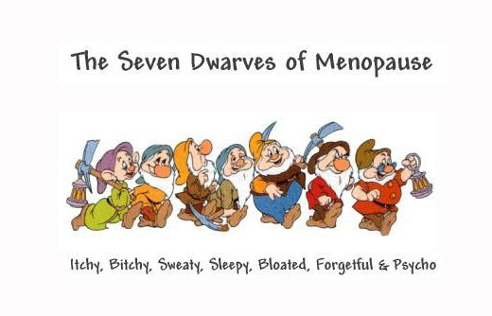

Slide 35
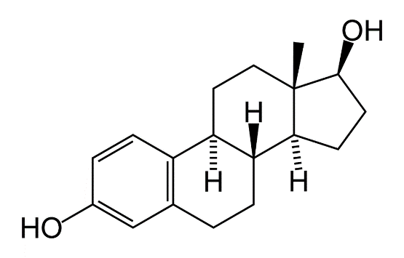
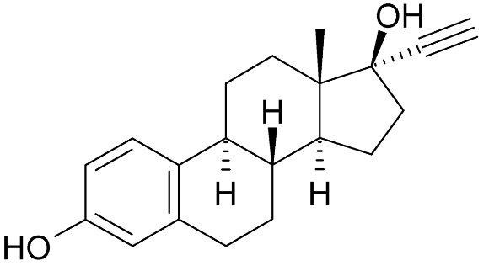
Oestrogenen
Natuurlijke humane oestrogenen
estradiol, estron en estriol
Geconjugeerde oestrogenen
Complexe samenstelling van oestrogenen
Synthetische oestrogenen
diëthylstilbestrol en ethinylestradiol
Ethinylestradiol is 20 keer potenter dan estradiol
Fyto-oestrogenen
Plantenbestanddelen met oestrogene eigenschappen
Estradiol
Ethinylestradiol

